Slide 1
Музей в нашей школе
Школьный музей
Муниципального бюджетного общеобразовательного учреждения города Кургана
«Средняя общеобразовательная школа № 59» -
«Музей истории школы».
Руководитель: учитель истории и обществознания высшей категории А.А. Шелепова

Slide 2
История создания
Создание музея проходило в рамках реализации социального проекта «Сохраним историю школы», авторами которого являлись члены школьного общественного объединения «ДЭП – даешь эстафету поколений» (руководитель Шелепова А.А).

Slide 3
Открытие музея было приурочено к 135-летию школы и состоялось в мае 2009 года.
Открытие музея проходило в торжественной обстановке. Право разрезать ленточку предоставлено выпускнику 1952 года кандидату геолого-минералогических наук Дмитрию Михайловичу Воинкову.

Slide 4
Открытию музея предшествовала большая поисково-краеведческая работа.

Slide 5
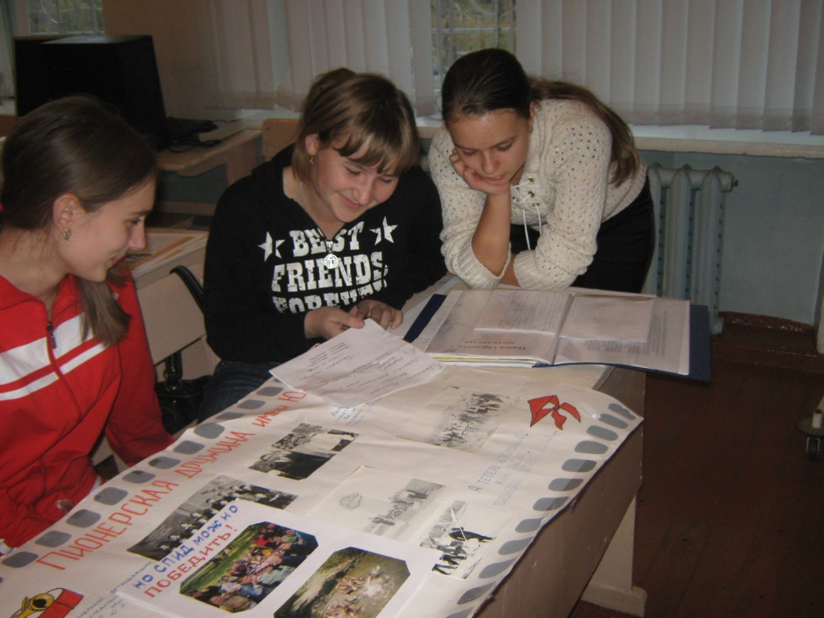
Активисты музея:
Игнатова Мария, Васильева Ольга, Ожегова Ольга, Старикова Наталья, Логовщина Алена, Синюков Алексей проводили поиск материалов.
Анализировали наличие материалов по истории школы, оформляли стенды

Slide 6
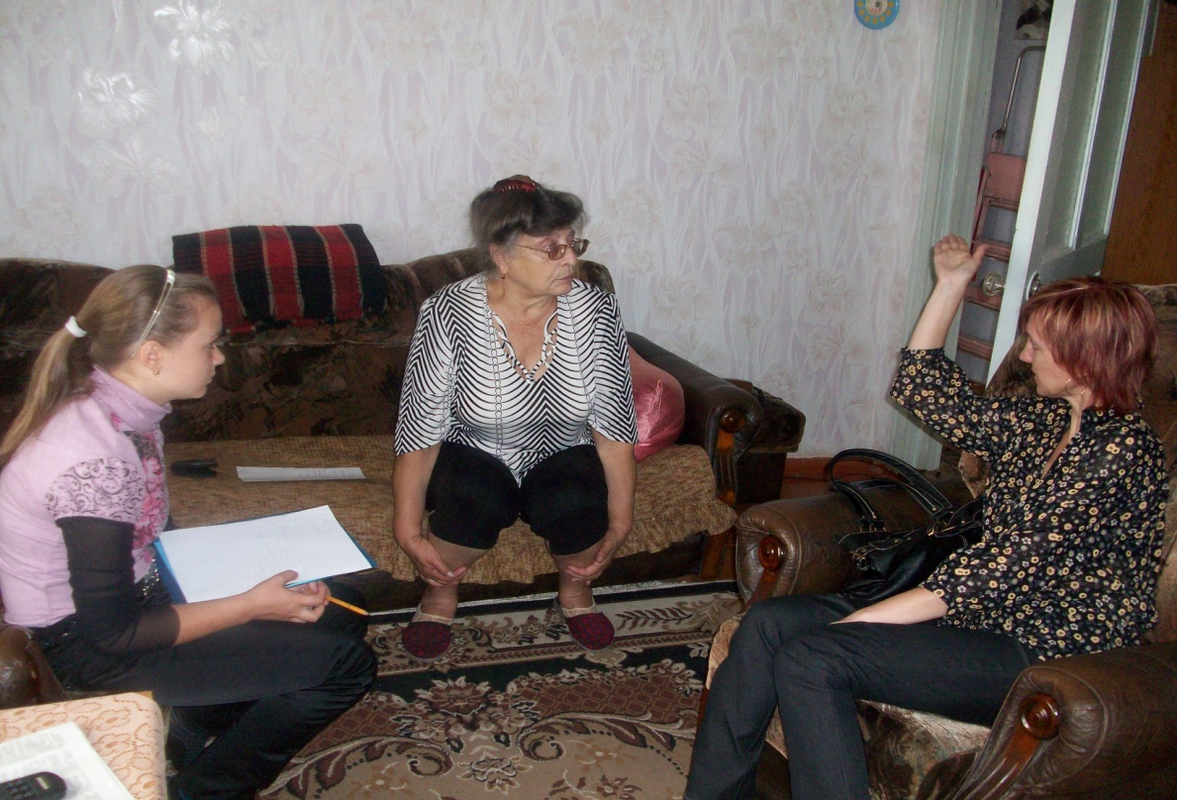
Встречи с учителями-ветеранами

Slide 7
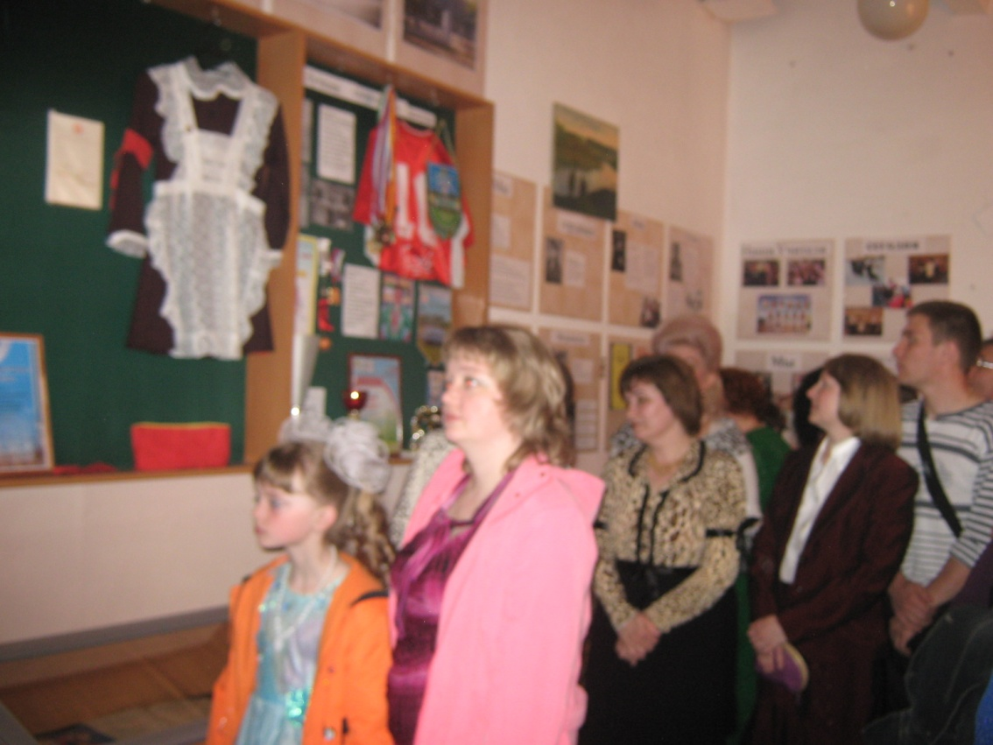
И вот результат!

Slide 8
1 стенд: «С чего все начиналось».
10 мая 1874 года Тобольское губернское управление дало разрешение открыть в волостном селе Черемухово Курганского уезда начальную сельскую школу.

Slide 9
Занятия начались 14 сентября того же года. Занимались в доме зажиточного крестьянина Матвеева Степана Михайловича. Дом состоял из 4 комнат, а учеников было 55, они при ходили в школу из деревень за 20-25 верст.

Slide 10
УЧИТЕЛЯ ЧЕРЕМУХОВСКОЙ СЕМИЛЕТНЕЙ ШКОЛЫ.
Снимка первого учительского коллектива у нас, к сожалению нет. Сохранились фотографии 1953 года

Slide 11
2 стенд: «Директора»
На стенде представлены руководители школы с 1945 года по настоящее время:
Васильева Клавдия Дмитриевна
Михайлов Юрий Александрович
Половинкин Иван Александрович
Панченко Николай Ефимович
МедведевДмитрий Васильевич
Окишева Нина Васильевна
Олухова Нина Евстафьевна
Тронина Галина Дмитриевна
Сухарев Александр Ильич
Несговорова Елена Николаевна

Slide 12
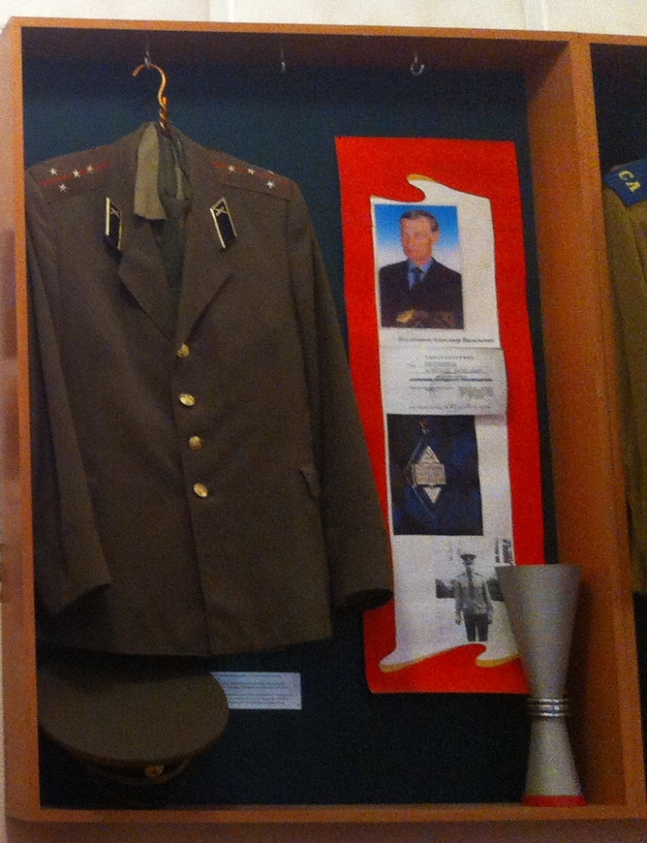
3 стенд: «Династии учителей».
За годы существования школы сложилось четыре династии: Чебанины, Неугодниковы, Виноградовы, Воронкины. Неугодникову Александру Васильевичу посвящена отдельная витрина.

Slide 13
4 стенд: «Мы ими гордимся».
В данном разделе материал о выдающихся выпускниках школы, среди которых ученые: Воинков Дмитрий Михайлович, Несговорова Наталья Павловна; художник Гришин Александр; спортсмены: Казаанцев Игорь, Кошкаров Илья.
Здесь же представлены медалисты

Slide 15
Отдельный стенд и витрина посвящен воинам-интернационалистам. Большой объем материала собран о выпускнике 1979 года, герое войны в Афганистане Кулясове Юрие Александровиче

Slide 17
5 стенд: «Пионерская дружина им. Ю.А. Гагарина»

Slide 18
«Уголок школьника»

Slide 19
Экспонаты - реликвии

Slide 20
6 стенд:«Никто не забыт, ничто не забыто».

